Slide 1
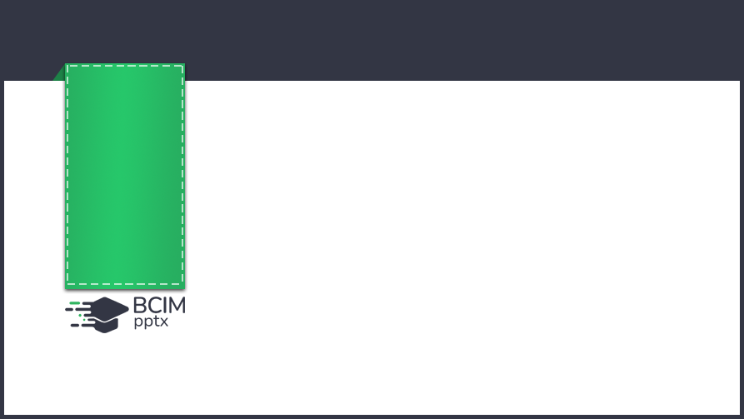

Математика
Розділ 13. Ділення на розрядні числа
Сьогодні
Ділення числа на добуток двоцифрового та розрядного числа. Розв’язування задач вивчених видів. Знаходження значення виразу зі змінною.
Урок
№124

Slide 2

Сьогодні
Організація класу
31.03.2022
Добрий день!
Сіли рівно, озирнулись,
Один одному всміхнулись.
Якщо добре працювати –
Вийдуть гарні результати.
Тож не гаємо ми час,
Бо знання чекають нас!

Slide 3
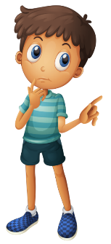
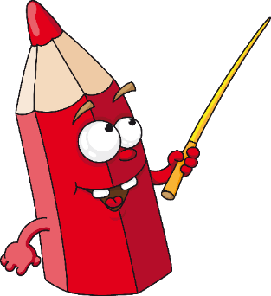
Сьогодні
Усно обчисли
31.03.2022
∙
9
9
-
81
?
36
45
?

Slide 4
Сьогодні
Усно обчисли
31.03.2022
:
99
9
∙
11
11
?
121
?

Slide 5











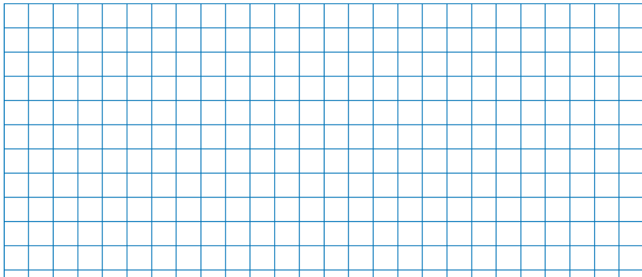
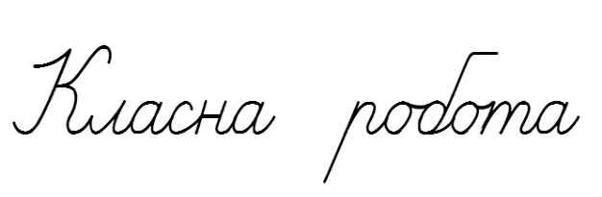



Сьогодні
Сьогодні
Каліграфічна хвилинка
31.03.2022

Slide 6

Сьогодні
31.03.2022
Робота з підручником
з математики
Григорія Лишенко
с. 76

Slide 7

Сьогодні
Виконай одне завдання (на вибір).
31.03.2022
1)
28 : 3
= 9(ост. 1)
70 : 8
= 8(ост. 6)
56 : 6
= 9(ост. 2)
87 : 8
= 10(ост. 7)
2)
300 · 5
= 1500
98 : 6
= 16(ост. 2)
15 · 2 · 24
= 720
Підручник
номер
432
150 · 20 · 5
= 15 000
Підручник
Сторінка
76
50 · 4 · 220
= 44 000

Slide 8
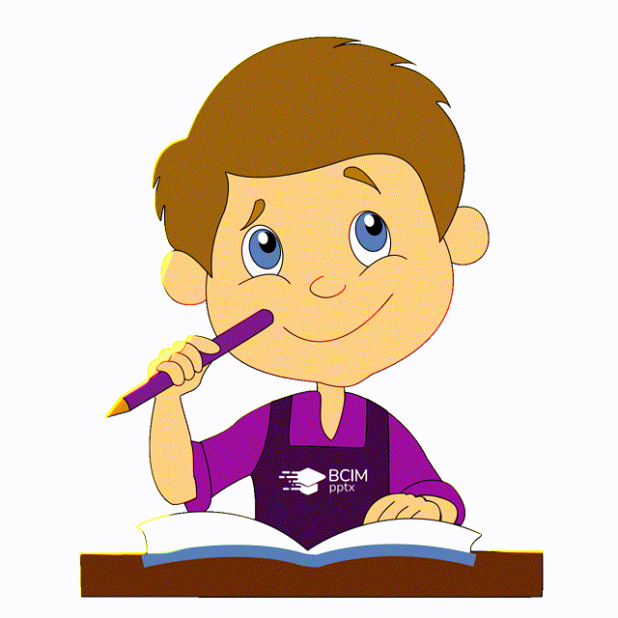
Сьогодні
Розглянь записи та поясни застосування правила ділення числа на добуток для усного ділення на двоцифрове та розрядне числа.
31.03.2022
1) 168 : 28 = 168 : (4 · 7) = 168 : 4 : 7 = 6
2) 56 000 : 800 = 56 000 : (100 · 8) =
= 56 000 : 100 : 8 = 560 : 8 = 70
Підручник
номер
433
Підручник
Сторінка
76

Slide 9
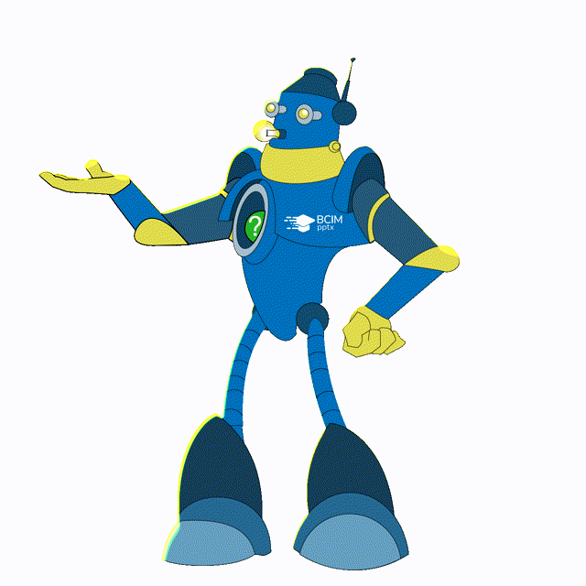
Сьогодні
Розглянь обчислення. Поясни зручність способу.
31.03.2022
540 : (2 · 5) = 540 : 10 = 54
540 : (6 · 18) = (540 : 6) : 18 = 90 : 18 = 5
5600 : (14 · 100) = (5600 : 100) : 14 = 56 : 14 = 4
Підручник
номер
434
Підручник
Сторінка
76

Slide 10
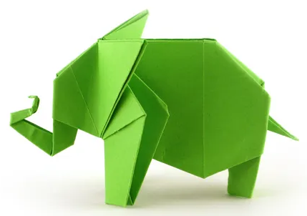
Сьогодні
Розв'яжи задачу
31.03.2022
Для оригамі купили 20 пачок червоного, зеленого й блакитного паперу. Кількість аркушів паперу в пачці була однакова. Скільки купили окремо пачок кожного виду паперу, якщо червоного паперу було 120 аркушів, а зеленого й блакитного - по 140 аркушів?
1)
120+140+140
=400(ар.) паперу всього;
2)
400:20
=20(ар.) в 1 пачці;
Підручник
номер
435
3)
=6(п.) червоного паперу;
120:20
4)
=7(п.)
140:20
Підручник
Сторінка
77
Відповідь:
6 пачок червоного паперу,
та по 7 пачок зеленого та блакитного паперу.

Slide 11
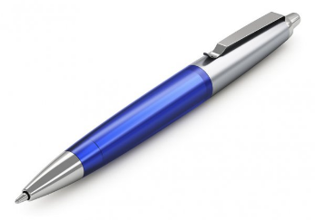
Сьогодні
Розв'яжи задачу
31.03.2022
Хлопчик і дівчинка купили разом 9 ручок по однаковій ціні. Хлопчик заплатив за ручки 36 грн, а дівчинка - 72 грн. Скільки ручок купили кожній із них окремо?
1)
72+36
=108(грн) заплатили за ручки;
=12(грн) ціна 1 ручки;
Підручник
номер
436
2)
108:9
3)
=3(шт.) купив хлопчик ;
36:12
4)
=6(шт.)
Підручник
Сторінка
77
72:12
Відповідь:
3 ручки та 6 ручок.

Slide 12

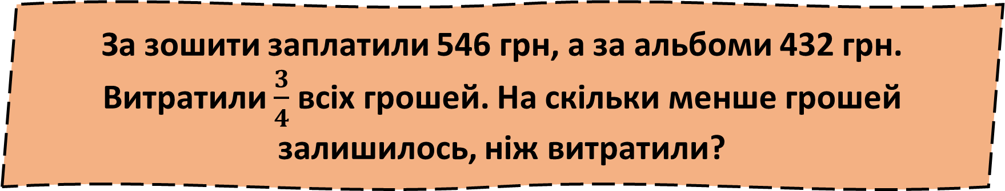
Сьогодні
Розв'яжи задачу
31.03.2022
За зошити заплатили 546 грн, а за альбоми 432 грн. Витратили $\frac{3}{4}$ всіх грошей. На скільки менше грошей залишилось, ніж витратили?
1)
546+432
=978(грн) витратили;
Підручник
номер
437
2)
978:3·4
=1304(грн) було спочатку;
3)
1304-978
=326(грн) залишилось;
Підручник
Сторінка
77
4)
978-326
=652(грн)
Відповідь:
витратили на 652 грн більше.

Slide 13
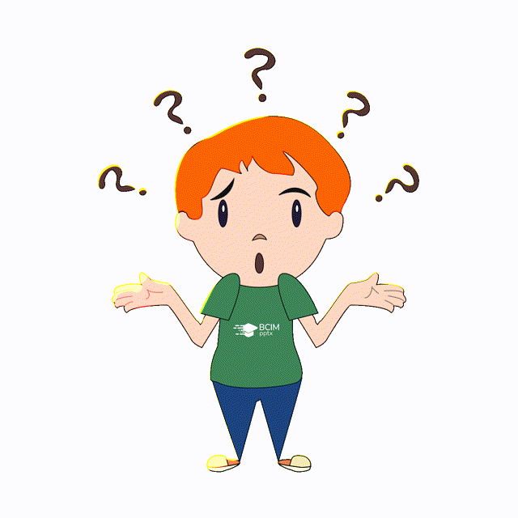
Сьогодні
Поміркуй
31.03.2022
Як змінитися периметр квадрата, якщо сторони збільшити на
2 см? збільшити у 2 рази? Доведи правильність своєї думки використовуючи квадрат зі стороною 2 см, 6 см.
2 см
6 см
Р=2·(2+2)
=8(см);
Р=2·(6+6)
=24(см);
Підручник
номер
438
2 см +2 см=4 см
6 см +2 см=8 см
Р=2·(4+4)
=16(см);
Р=2·(8+8)
=32(см);
2 см ·2 =4 см
6 см ·2 =12 см
Підручник
Сторінка
77
Р=2·(4+4)
=16(см)
Р=2·(12+12)
=48(см)

Slide 14
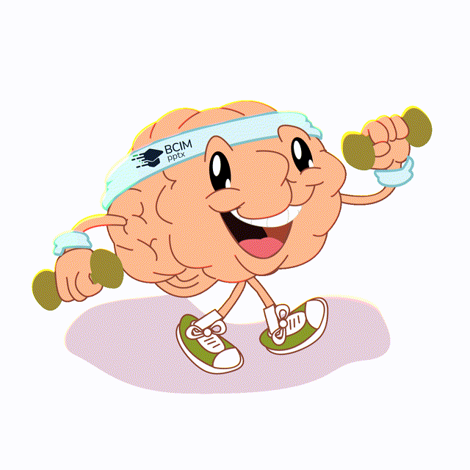
Сьогодні
Знайди значення виразу
31.03.2022
250 · b – b · 5
Якщо b = 200, то
250 · 200 – 200 · 5
= 49000
250
200
200
5
50000
1000
х
х
-
Підручник
номер
439
50000
1000
49000
Підручник
Сторінка
77

Slide 15
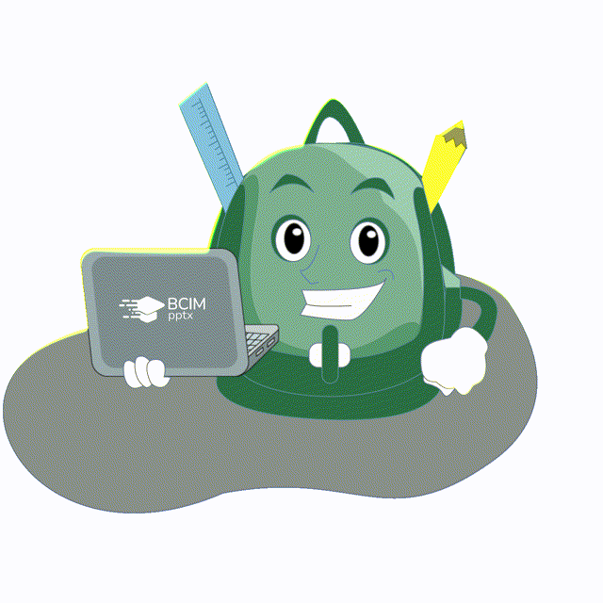
Сьогодні
Поміркуй
31.03.2022
Скільки нулів буде в кінці добутку?
1 · 2 · 3 · 4 … · 14 · 15
= …00
Підручник
номер
440
Підручник
Сторінка
77

Slide 16
Сьогодні
31.03.2022
(щоби відкрити інтерактивне завдання, натисніть на помаранчевий прямокутник)
Відкрити онлайнове інтерактивне завдання

Slide 17
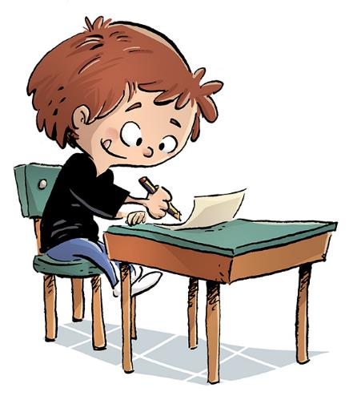
Сьогодні
Домашнє завдання
31.03.2022
На сторінці підручника 77 опрацювати №441, 442
Короткий запис у щоденник
с.77 №441, 442

